Slide 1

PRESENTACIÓN SR. DIRECTOR
ANIVERSARIO Nº207
P A T R I O T I S M O
HONOR LEALTAD VALENTÍA INTEGRIDAD DEBER

Slide 2


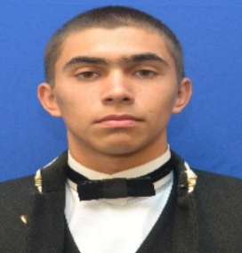
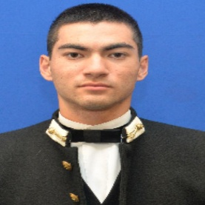
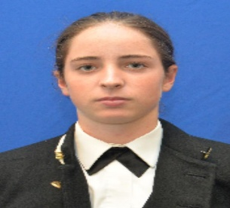
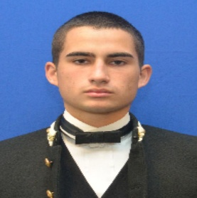
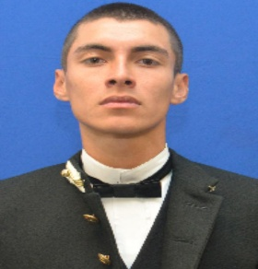
ORGANIGRAMA
Coordinador General
Cadete Chávez
Coordinador
Cadete Tsukame
Tramoyas
Fiesta
Presupuestos
Cadete Izquierdo
Cadete Meléndez
Cadete AB Rivas
P A T R I O T I S M O
HONOR LEALTAD VALENTÍA INTEGRIDAD DEBER

Slide 3
OBJETIVO GENERAL
Conmemorar el aniversario de nuestra Escuela Naval a través de un variado programa de actividades orientadas a fortalecer la cohesión del Cuerpo de Cadetes, consolidar la camaradería y reafirmar los valores y tradiciones que sustentan la formación naval en base al Ethos Naval.
P A T R I O T I S M O
HONOR LEALTAD VALENTÍA INTEGRIDAD DEBER

Slide 4
TEMARIO
Actividades Semanales
Fiesta
Propuestas Generales
Temáticas y Tramoyas
P A T R I O T I S M O
HONOR LEALTAD VALENTÍA INTEGRIDAD DEBER

Slide 5
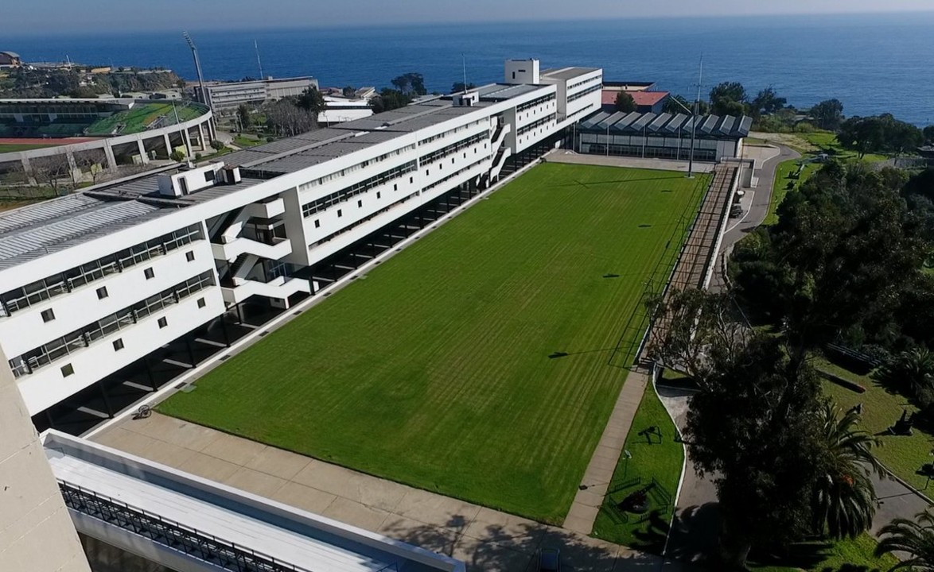

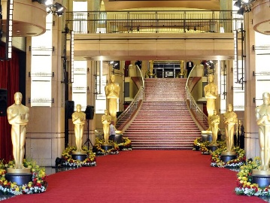


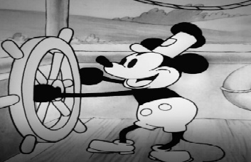






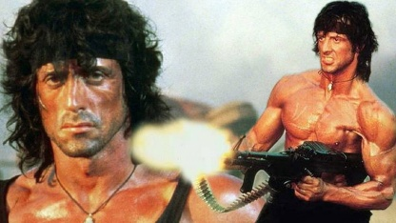

TRAMOYAS
ENTRADA
COMEDOR
TERROR
DIBUJOS ANIMADOS
COMEDIA
CIENCIA FICCIÓN
ACCIÓN
ROMANCE
Presupuesto: $6.634.221
P A T R I O T I S M O
HONOR LEALTAD VALENTÍA INTEGRIDAD DEBER
Notes:
3

Slide 6
TEMARIO
Actividades Semanales
Fiesta
Propuestas Generales
Temáticas y Tramoyas
P A T R I O T I S M O
HONOR LEALTAD VALENTÍA INTEGRIDAD DEBER

Slide 7
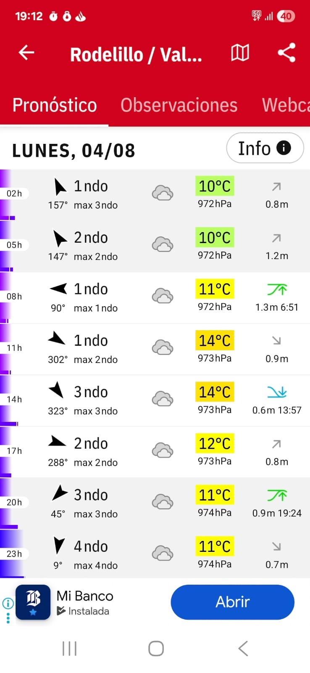
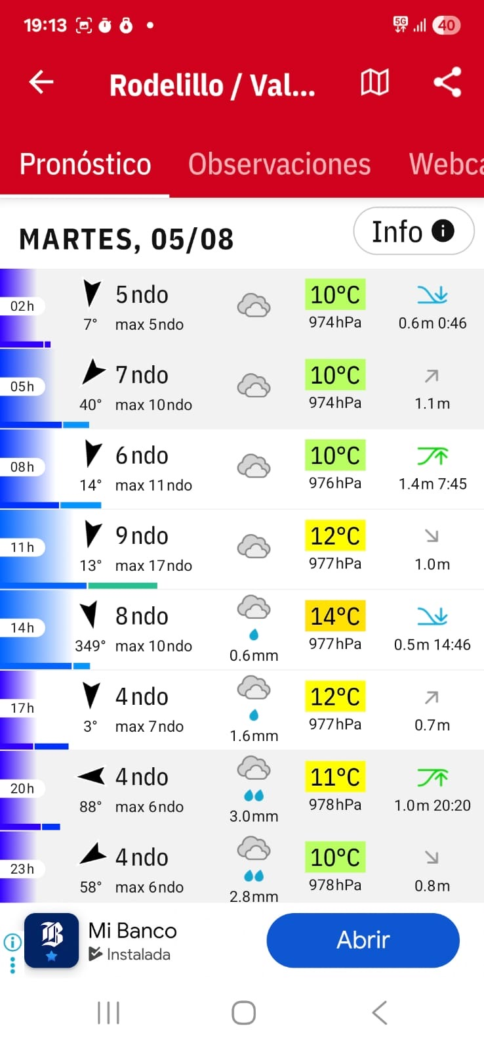
PRONÓSTICO METEOROLÓGICO
P A T R I O T I S M O
HONOR LEALTAD VALENTÍA INTEGRIDAD DEBER

Slide 8
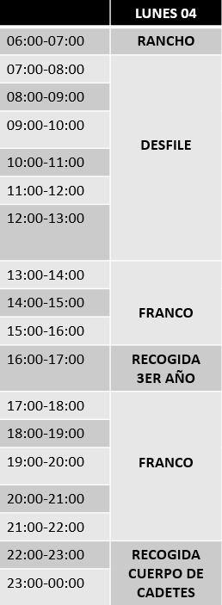
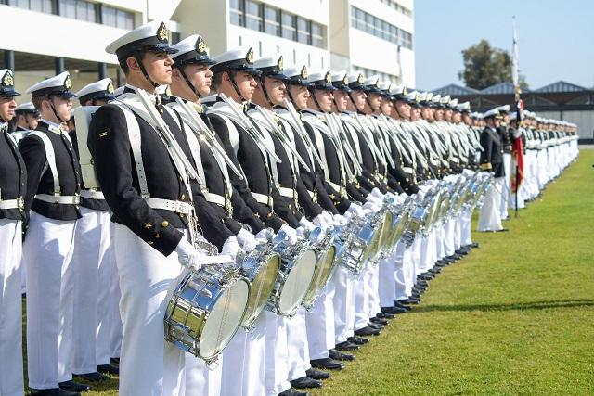
LUNES 4
P A T R I O T I S M O
HONOR LEALTAD VALENTÍA INTEGRIDAD DEBER

Slide 9
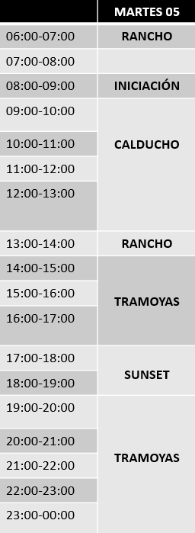
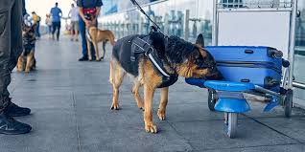

MARTES 5
Broma a primer año.
Test de drogas aleatorios.
Posible red de narcotráfico a bordo.
Apoyo de un can de la capitanía de puerto.
Presupuesto: $150.000
Responsable: Cadete Azas
P A T R I O T I S M O
HONOR LEALTAD VALENTÍA INTEGRIDAD DEBER

Slide 10
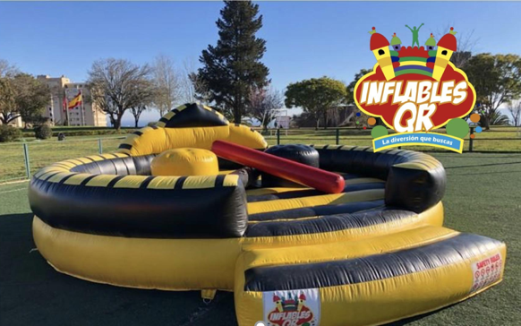
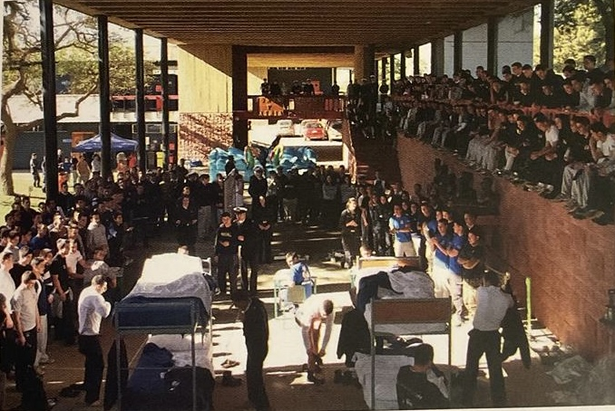
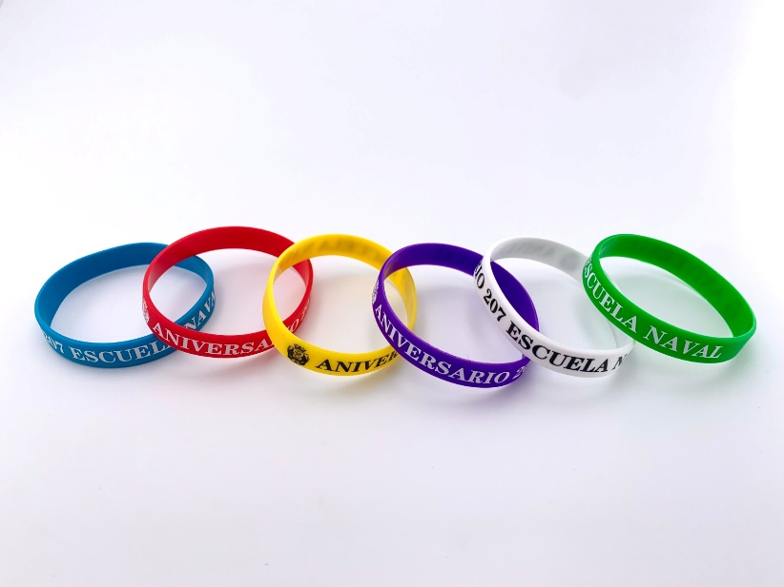
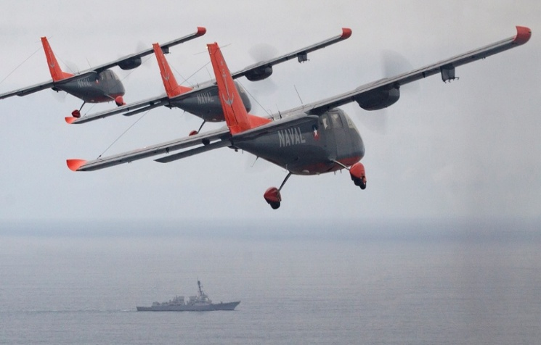
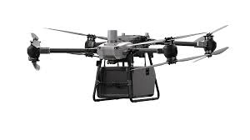
Responsable: Cadete IM Mora
MARTES 5
Presupuesto: $978.796
P A T R I O T I S M O
HONOR LEALTAD VALENTÍA INTEGRIDAD DEBER

Slide 11
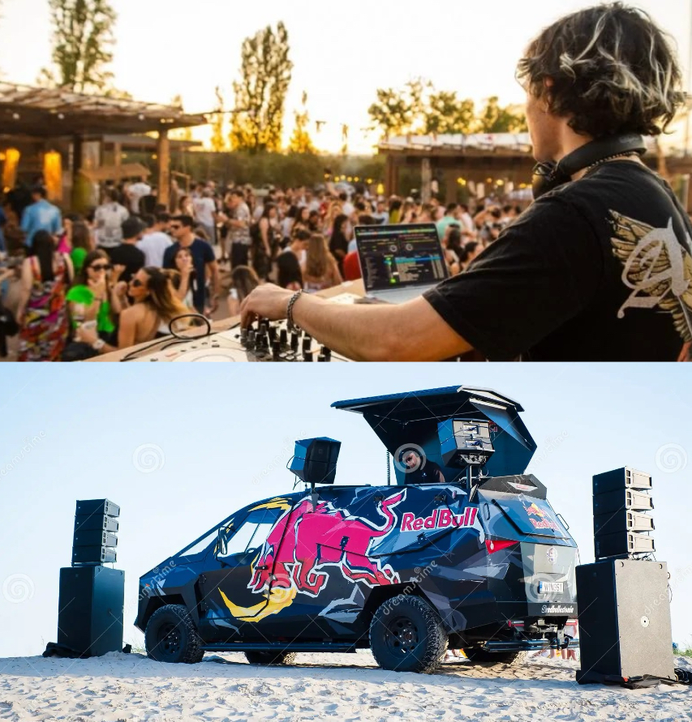
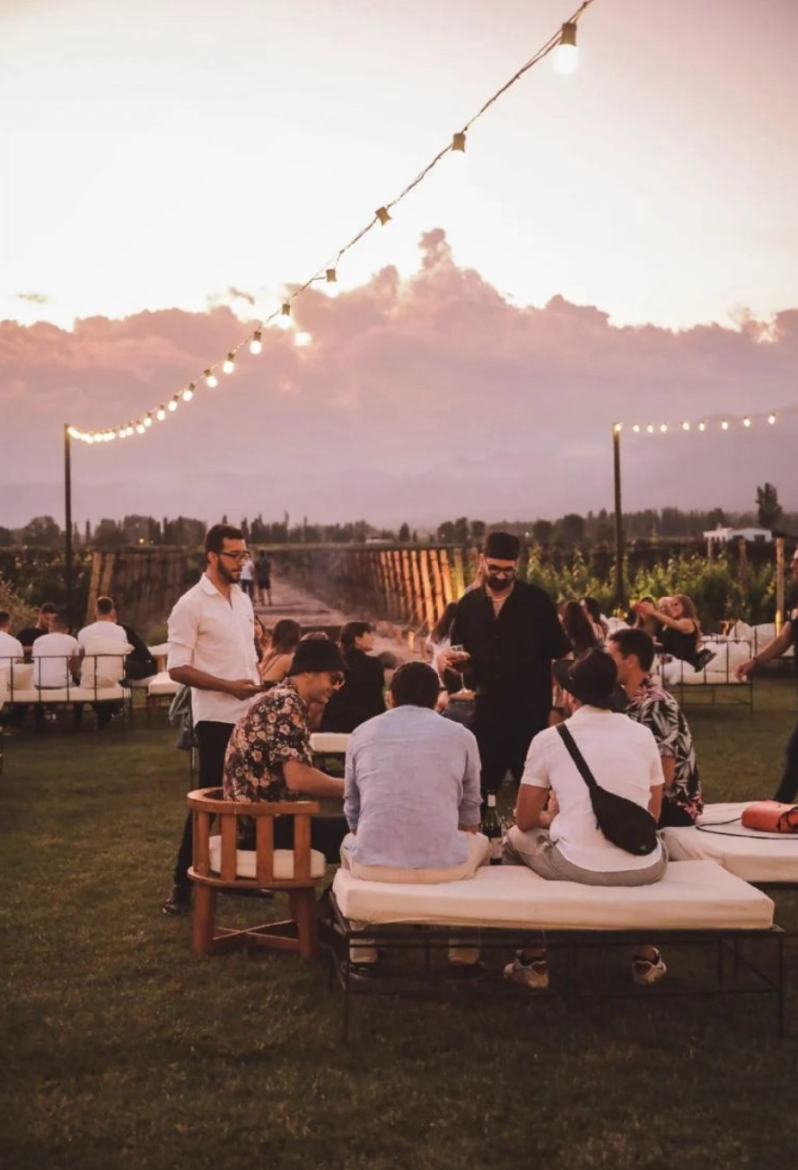
MARTES 5
Presupuesto: $410.000
Responsable: Cadete Acuña
P A T R I O T I S M O
HONOR LEALTAD VALENTÍA INTEGRIDAD DEBER

Slide 12
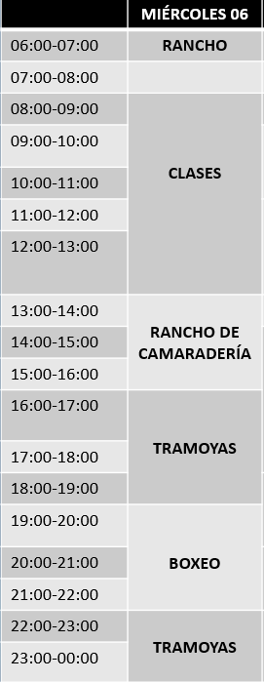

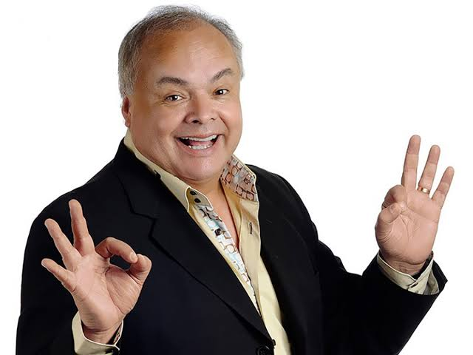

MIÉRCOLES 6
Actividades:
Premiaciones brigadieres.
Álvaro Salas
Presupuesto: $700.000
Responsable: Cadete LT García
P A T R I O T I S M O
HONOR LEALTAD VALENTÍA INTEGRIDAD DEBER

Slide 13
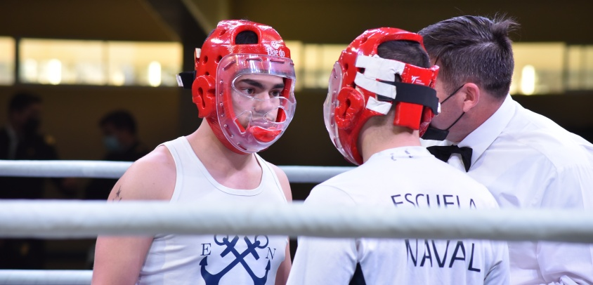

MIÉRCOLES 6
Presupuesto: $289.790
Responsable: Cadete González
P A T R I O T I S M O
HONOR LEALTAD VALENTÍA INTEGRIDAD DEBER

Slide 14
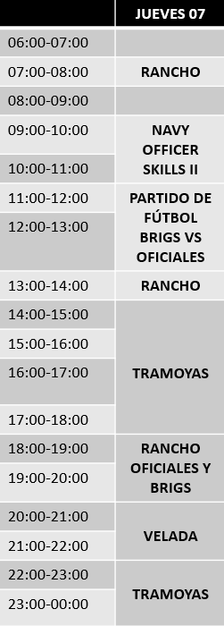
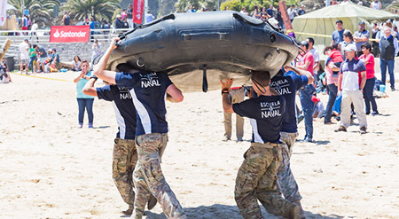

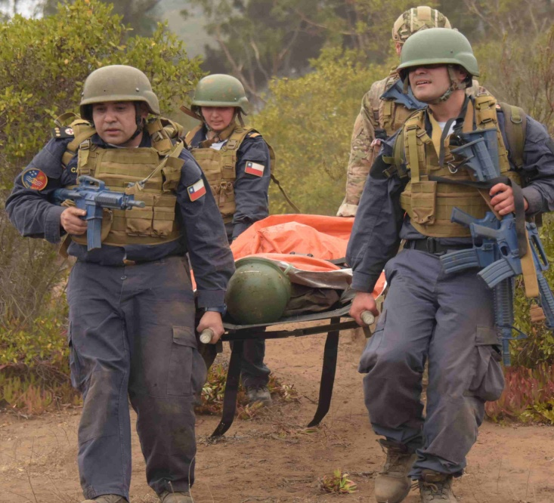

JUEVES 7
Presupuesto: $62.820
Responsable: Curso OM
P A T R I O T I S M O
HONOR LEALTAD VALENTÍA INTEGRIDAD DEBER

Slide 15
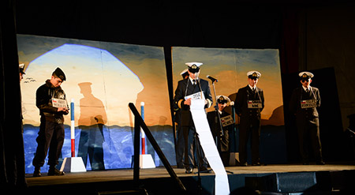
JUEVES 7
Presupuesto: $4.000.000
Responsable: Cadete Vargas y Pizarro.
P A T R I O T I S M O
HONOR LEALTAD VALENTÍA INTEGRIDAD DEBER

Slide 16
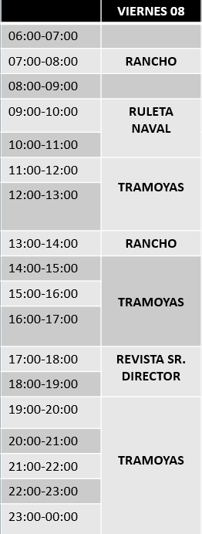

VIERNES 8
Actividades:
Números de Cadetes (incluye oficiales)
Premios y retos entre el cuerpo de cadetes.
Presupuesto:$200.000
Responsable: Cadete Carrasco
P A T R I O T I S M O
HONOR LEALTAD VALENTÍA INTEGRIDAD DEBER

Slide 17
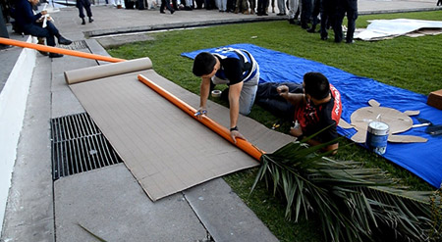
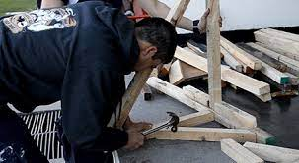
VIERNES 8
P A T R I O T I S M O
HONOR LEALTAD VALENTÍA INTEGRIDAD DEBER

Slide 18
TEMARIO
Actividades Semanales
Fiesta
Propuestas Generales
Temáticas y Tramoyas
P A T R I O T I S M O
HONOR LEALTAD VALENTÍA INTEGRIDAD DEBER

Slide 19
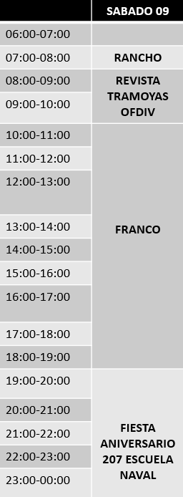

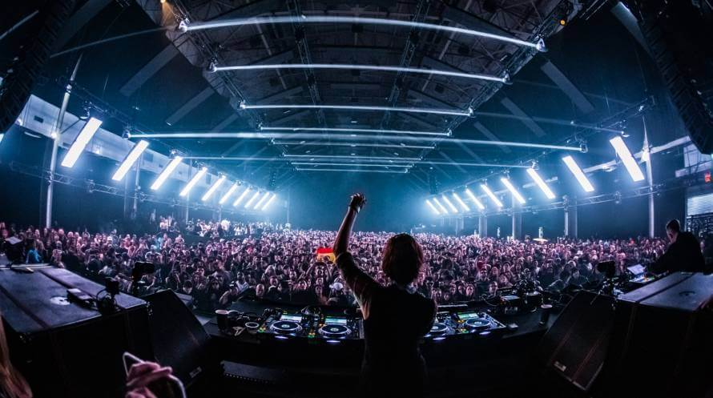
FIESTA
Presupuesto: $65.675.945
Responsable: Cadete Meléndez
P A T R I O T I S M O
HONOR LEALTAD VALENTÍA INTEGRIDAD DEBER

Slide 20

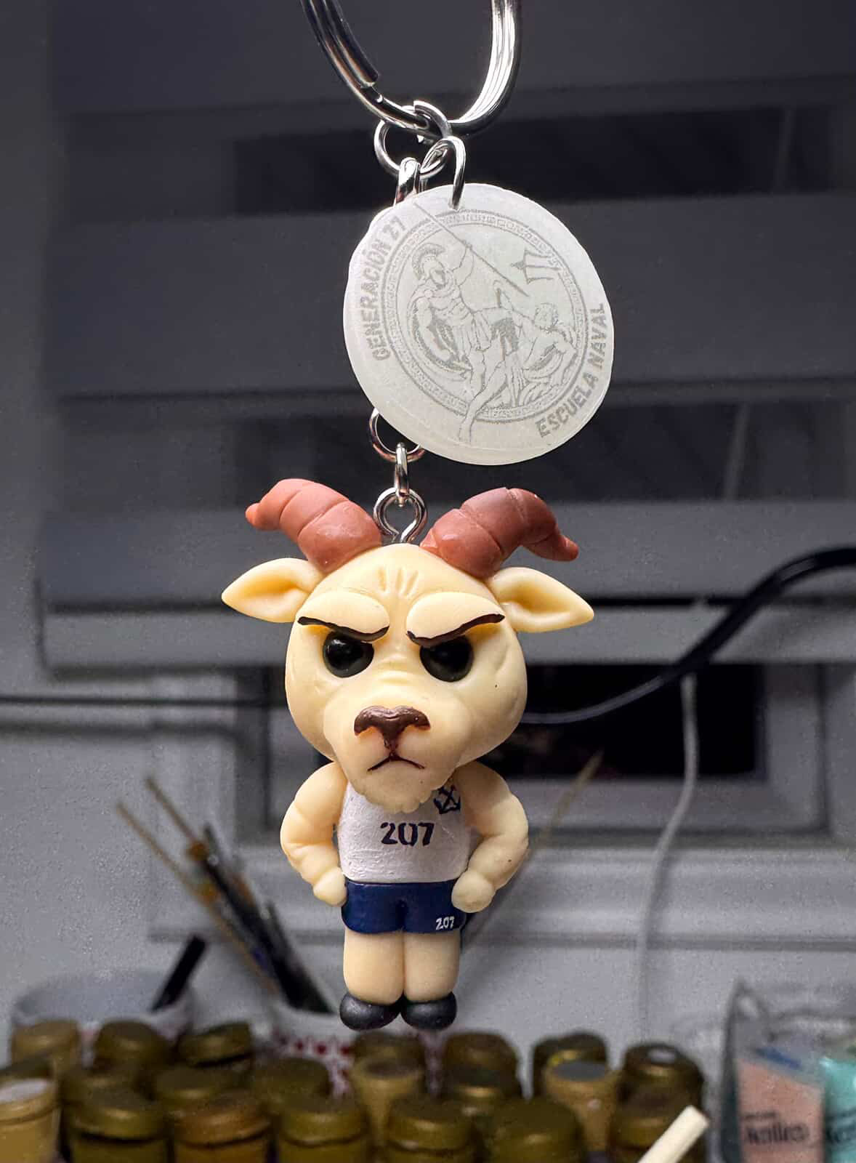
FIESTA
P A T R I O T I S M O
HONOR LEALTAD VALENTÍA INTEGRIDAD DEBER

Slide 21
PRESUPUESTO FINAL
PRESUPUESTO FINAL
INICIACIÓN | $150.000
CALDUCHO | $978.796
SUNSET | $410.000
RANCHO DE CAMARADERÍA | $700.000
BOXEO | $290.000
NAVY OFFICER SKILLS | $62.820
VELADA | $4.000.000
RULETA NAVAL | $200.000
TRAMOYAS | $6.634.221
FIESTA | $65.675.945
PRODUCTORA | $7.500.000
TOTAL | $82.601.782
P A T R I O T I S M O
HONOR LEALTAD VALENTÍA INTEGRIDAD DEBER

Slide 22
 | LUNES 04 | MARTES 05 | MIERCOLES 06 | JUEVES 07 | VIERNES 08 | SABADO 09
06:00-07:00 | RANCHO | RANCHO | RANCHO
07:00-08:00 | DESFILE |  |  | RANCHO | RANCHO | RANCHO
08:00-09:00 |  | INICIACIÓN | CLASES |  |  | REVISTA TRAMOYAS OFDIV.
09:00-10:00 |  | CALDUCHO |  | NAVY OFFICER SKILLS II | RULETA NAVAL
10:00-11:00 |  |  |  |  |  | FRANCO
11:00-12:00 |  |  |  | PARTIDO DE FÚTBOL BRIGS VS OFICIALES | TRAMOYAS
12:00-13:00
13:00-14:00 | FRANCO | RANCHO | RANCHO DE CAMARADERÍA | RANCHO | RANCHO
14:00-15:00 |  | TRAMOYAS |  | TRAMOYAS | TRAMOYAS
15:00-16:00
16:00-17:00 | RECOGIDA 3ER AÑO |  | TRAMOYAS
17:00-18:00 | FRANCO | SUNSET |  |  | REVISTA SR. DIRECTOR
18:00-19:00 |  |  |  | RANCHO OFICIALES Y BRIGS
19:00-20:00 |  | TRAMOYAS | BOXEO |  | TRAMOYAS | FIESTA ANIVERSARIO 207 ESCUELA NAVAL
20:00-21:00 |  |  |  | VELADA
21:00-22:00
22:00-23:00 | RECOGIDA CUERPO DE CADETES |  | TRAMOYAS | TRAMOYAS
23:00-00:00

Slide 23
TEMARIO
Actividades Semanales
Fiesta
Propuestas Generales
Temáticas y Tramoyas
P A T R I O T I S M O
HONOR LEALTAD VALENTÍA INTEGRIDAD DEBER

Slide 24
PROPUESTAS GENERALES
Diana general de lunes a miércoles 06:00 y fondo 00:00. Jueves a sábado diana 07:00 y fondo cerca de 02:00.
Tenida libre naval durante toda la semana de aniversario. (excepto clases)
Trincar guardias de entrepuentes para Velada, rancho de camaradería, Boxeo, y Sunset. Implementar el uso de candados por la semana.
Reproducción material audiovisual 1 semana previa a la semana de aniversario y durante la mayoría de las actividades.
Prohibición de trincas durante la semana de aniversario
P A T R I O T I S M O
HONOR LEALTAD VALENTÍA INTEGRIDAD DEBER

Slide 25
PROPUESTAS GENERALES
Food trucks y stands de tiendas durante la semana de aniversario.
Día domingo recogida general para los Cadetes de segundo año. Responsable: Cadete Castro
Tragatunes en todos los ranchos en comedor de cadetes.
Revista Sr. Director día viernes y revista OFDIV día sábado previo al franco.
Requisar celulares y dispositivos electrónicos al inicio de la semana, menos cadetes designados.
P A T R I O T I S M O
HONOR LEALTAD VALENTÍA INTEGRIDAD DEBER

Slide 26
PROPUESTA RANCHO SEMANAL
{
 | LUNES | MARTES | MIÉRCOLES | JUEVES | VIERNES | SABADO
Desayuno | 2 Aliados + Yoghurt | Pan con jamon y huevo + Brazo de reina | Pan con palta + Ensalada de frutas | Pan con Jamon y huevo + Berlin | Pan ave mayo + Yogurt con cereal | Desayuno en bolsa
Colación AM | Chocolate + Agua | Chaparrita + Jugo | Pastelitos + Leche Capuccino | Snack Mix + Jugo | Papas + Jugo | FRANCO
Almuerzo | FRANCO | Tacos XL + Bebida y Helado | Rancho de Camaradería | Festival empanadas + Bebida | Rancho tipo avión | FRANCO
Cena | FRANCO | Hamburguesas y papa fritas + Cerveza (Bebida) | Pizza individual + Bebida | Rancho en bolsa | Rancho tipo avión | FRANCO
Colación PM | FRANCO | Sopaipillas + Jugo | Pan dulce + Leche | Galletas + Jugo | Choripanes + Jugo | FRANCO
P A T R I O T I S M O
HONOR LEALTAD VALENTÍA INTEGRIDAD DEBER

Slide 27
ESTADO FINAL DESEADO
Actividades de aniversario ejecutadas conforme al programa establecido.
Que se haya fortalecido la cohesión y sentido de pertenencia entre Cuerpo de Cadetes.
Comportamiento y disciplina reflejan los valores institucionales y el Ethos Naval.
Generación 2027 se consolida como referente en futuras celebraciones de aniversario.
P A T R I O T I S M O
HONOR LEALTAD VALENTÍA INTEGRIDAD DEBER

Slide 28
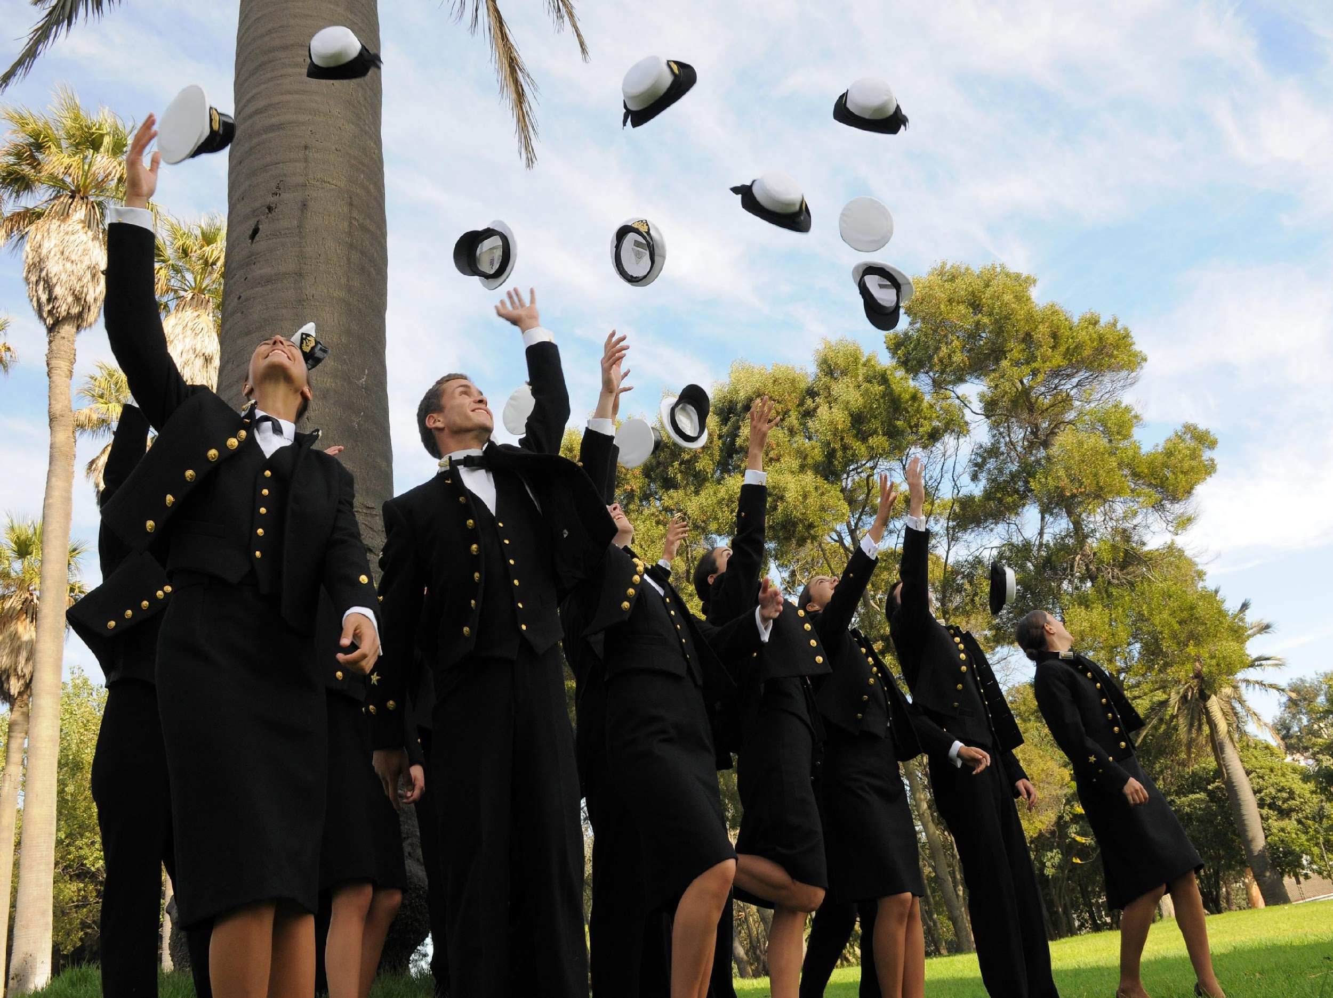
Fin de la presentación

